Slide 1
Sjabloon financieel jaarverslag

Slide 2
Uitleg financieel sjabloon

Slide 3
Waaruit bestaat de verantwoording?
Ingevuld sjabloon
Grootboek
  Mag in Excel geplakt worden op nieuw tabblad
  Mag als aparte bijlage
Afschrijvingstabel (in sjabloon of apart)

Slide 4
Stappenplan
Kies in het tabblad “samenvatting” de juiste zorgraad;
Vul het tabblad “Inkomsten” in;
Vul het tabblad “Afschrijvingen” in;
Vul het tabblad “Verantwoording_kosten” in;
Dubbelcheck tabblad “opbouw reserve”;
Dubbelcheck tabblad “Samenvatting”;
Vergeet het grootboek niet mee te sturen!
Alle screenshots op de volgende slides zijn gemaakt met fictieve bedragen

Slide 5
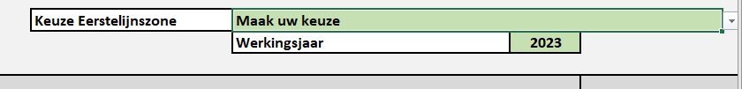
Stap 1
Niet vergeten!
  In het tabblad samenvatting
  kies de juiste zorgraad en controleer of het jaartal juist staat

Slide 6
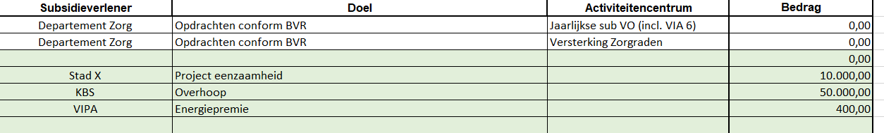
Stap 2: inkomsten
Oplijsten alle inkomsten: verplicht!

Slide 7
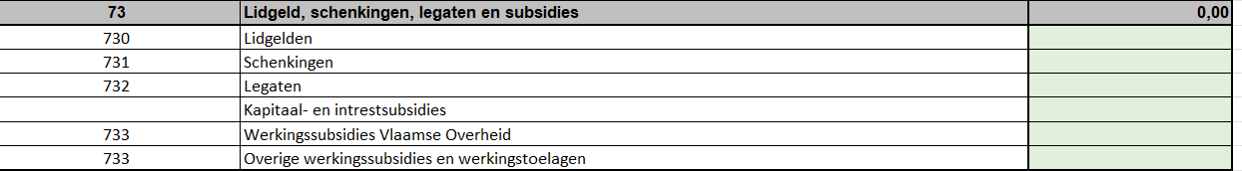
Stap 2: inkomsten
Optellen onder juiste noemer:

Slide 8
Stap 3: afschrijvingen
Verplichte (minimale) afschrijvingstermijnen staan in het BVR
Vanaf €1000 wordt er verplicht afgeschreven
  Niet in BVR, nieuwe afspraak die gemaakt wordt voor afschrijvingen van aankopen die gebeuren vanaf 1/01/2025

Slide 9
Stap 3: afschrijvingen
Optie 1: vul de tabel in het tabblad “afschrijvingen” in
  Het totaal aan afschrijvingen stroomt automatisch door naar het tabblad “verantwoording kosten”
Optie 2: stuur een eigen tabel mee/ plak een eigen tabel onderaan in tabblad “afschrijvingen”
  Vul manueel het totale bedrag aan afschrijvingen in

Slide 10

Stap 3: afschrijvingen

Slide 11
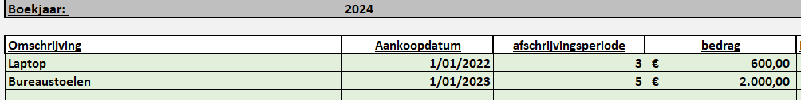
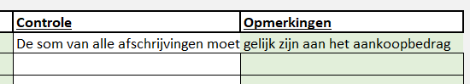
Stap 3: afschrijvingen

Slide 12
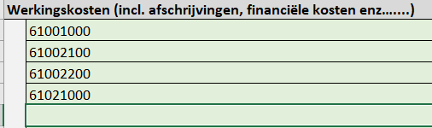
Stap 4: verantwoording kosten
Hoe de kolom links in te vullen?
Niet zo…

Slide 13
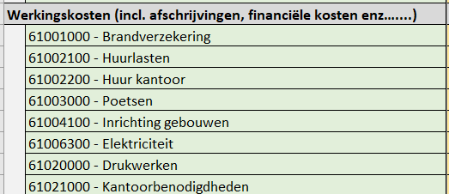
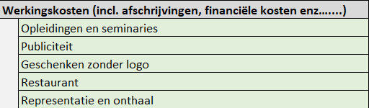
Stap 4: verantwoording kosten
Hoe de kolom links in te vullen?
Wel zo… (sterke voorkeur) | Of zo…
Ook in dit geval, moet er een duidelijke aansluiting met het grootboek zijn

Slide 14
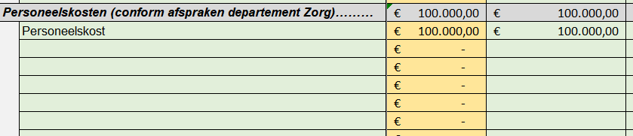
Stap 4: verantwoording kosten
Hoe de kolom links in te vullen?
Niet zo…

Slide 15
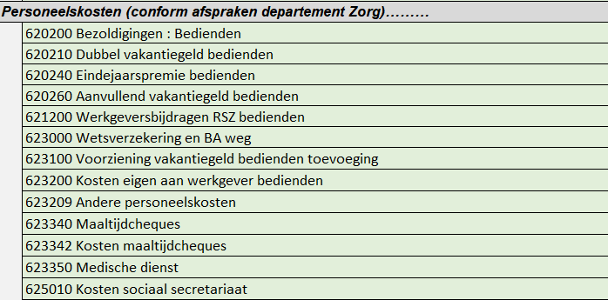
Stap 4: verantwoording kosten
Hoe de kolom links in te vullen?
Wel zo…

Slide 16
Stap 4: verantwoording kosten
Hoe de kolom links in te vullen?
  Aparte tussentitel voor recuperaties op de werkingskosten en recuperaties op de personeelskosten
  Negatieve bedragen (!)

Slide 17
Stap 4: verantwoording kosten
Hoe het middenstuk in te vullen?
Wel zo…
Totale kost van de vzw
Kost per activiteitencentrum

Slide 18
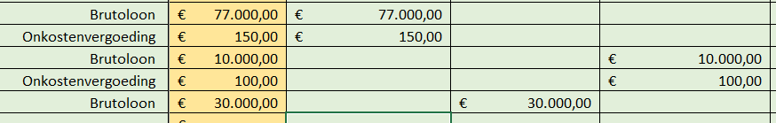
Stap 4: verantwoording kosten
Hoe het middenstuk in te vullen
Niet zo…

Slide 19
Stap 4: verantwoording kosten
Wat moet waar?
Wat? | Waar?
Recuperaties bedrijfsvoorheffing | Negatieve personeelskosten
Recuperatie maaltijdcheques | Negatieve personeelskosten
Andere recuperaties | In kader personeelskosten: negatieve personeelskosten Andere recuperatie: negatieve werkingskost + verder te specifiëren
Financiële opbrengsten (interest, …) | Inkomst activiteitencentrum reguliere subsidie (voor zover van toepassing)

Slide 20
Stap 4: verantwoording kosten
Wat telt mee als inkomst van de reguliere subsidie?
  Algemene regel: als de kost is betaald met de reguliere subsidie, moet de inkomst worden meegeteld bij de reguliere subsidie
Wat? | Waar?
Andere subsidies (bijvoorbeeld: VIPA energietoelage, subsidie Overhoop, …) | Worden verplicht opgenomen op tabblad “inkomsten”. Mogen NIET opgenomen worden in het activiteitencentrum van de reguliere subsidie
Schenkingen aan de zorgraad | Worden verplicht opgenomen op tabblad “inkomsten”. Mogen NIET opgenomen worden in het activiteitencentrum van de reguliere subsidie

Slide 21
Stap 4: verantwoording kosten
Wat? | Waar?
VIVO vormingsbudget = Wordt gesubsidieerd vanuit de Vlaamse Overheid, budget om personeel opleidingen te laten volgen | WEL als inkomst in het activiteitencentrum van de reguliere subsidie, ALS de kosten voor opleidingen betaald zijn met de reguliere subsidie
VOV = vergoeding voor personeelskost terwijl personeel een opleiding volgt | WEL als inkomst in het activiteitencentrum van de reguliere subsidie, gezien de personeelskost betaald wordt met de reguliere subsidie
Andere niet-recurrente bedrijfsopbrengsten | WEL als inkomst in het activiteitencentrum van de reguliere subsidie, indien algemene regel gevolgd wordt ! Verder te specifiëren! Bijvoorbeeld: indien inkomst door schadeclaim – op te nemen, indien verzekering betaald werd door reguliere subsidie

Slide 22
Stap 4: verantwoording kosten
Wat? | Waar?
Sponsoring (bijvoorbeeld een gemeente die de ZR betaalt om reclame te maken voor een initiatief) | Wordt verplicht opgenomen op tabblad “inkomsten”. Mag NIET opgenomen worden in het activiteitencentrum van de reguliere subsidie
Boetes geïnd door de zorgraad (bijvoorbeeld voor niet deelname aan een opleiding georganiseerd door de zorgraad) | WEL als inkomst opnemen in het activiteitencentrum van de reguliere subsidies, indien de kosten voor de opleiding betaald zijn met de reguliere subsidie
Boetes voor het niet tijdig annuleren van opleidingen (no-show fee), te betalen door de zorgraad aan een andere organisatie | Toegestaan als werkingskost, maar bij grote bedragen/regelmatig terugkerende kostenpost zal dit leiden tot diepere controle

Slide 23
Stap 4: verantwoording kosten
Denk ook aan BTW bij het doorrekenen van kosten
  Kleine ondernemingsregeling voor BTW vrijstelling of kwartaalaangifte BTW
Het is essentieel om hiermee in orde te zijn, naast de financiële rapportage aan het Departement
Bespreek dit met jullie boekhouder!

Slide 24
Stap 4: verantwoording kosten
Hoe rapporteren we volgende zaken best?
Wat? | Waar?
Aankopen - verkopen (bijvoorbeeld: aankoop gele dozen, en die dan terug verkopen) | Als aankoop met reguliere subsidie is, dan moet de opbrengst van de verkoop op het activiteitencentrum van de reguliere subsidie. Indien aankoop met eigen middelen, dan opbrengst verkoop niet op activiteitencentrum reguliere subsidie. ! Consequente rapportage: indien je gele dozen aankoopt met de reguliere subsidie, doe dit dan steeds met de reguliere subsidie! Niet doen: een eerste batch aankopen met de reguliere subsidie, een tweede batch met eigen middelen. Dat maakt transparantie erg moeilijk
Minderwaarde op de realisatie van handelsvorderingen | Op te nemen als werkingskost, als de minderwaarde betrekking heeft op zaken die betaald worden met de reguliere subsidie + te verduidelijken waarover het gaat. Bij erg grote bedragen zal dit leiden tot diepere controle

Slide 25
Stap 4: verantwoording kosten
Wat? | Waar?
Doorrekeningen materiaal (bijvoorbeeld: aankopen van materiaal dat dan terugbetaald wordt) | Mogen NIET opgenomen worden in het activiteitencentrum van de reguliere subsidie, op te nemen op tabblad “inkomsten”. Enkel de werkingskosten die effectief worden aangerekend op de reguliere subsidie mogen vermeld worden op het activiteitencentrum van de reguliere subsidie.
Doorrekeningen dienst (personeel dat werk doet voor andere organisatie/project en die loonkost wordt terugbetaald) | Is het de bedoeling dat het personeelslid andere taken uitvoert dan waarvoor de subsidie toegekend werd, dan behoren in se zowel de kosten als de opbrengsten toe aan een ander activiteitencentrum Als het personeelslid 'uitgeleend' wordt aan een andere organisatie, voor het uitvoeren dezelfde/gelijkaardige opdrachten als bij de zorgraad en hiervoor wordt een vergoeding ontvangen, dan kan dit op het activiteitencentrum van de subsidie aangerekend worden (zowel kost als opbrengst)

Slide 26
Stap 4: verantwoording kosten
Wat? | Waar?
Doorrekening tussen zorgraden (zorgraden organiseren of ondernemen iets gezamenlijk, één ZR draagt de kosten, de rest betaalt terug) | 1) Sterke voorkeur: er wordt aan leveranciers of dienstverrichters gevraagd om apart, per zorgraad, te factureren; 2) Enkel indien aparte facturatie niet mogelijk is, kan dit onderling verrekend worden: iedere zorgraad rapporteert enkel zijn eigen uiteindelijke kost 3) Indien dit niet mogelijk is, kan volgende worden toegepast Penhoudende zorgraad vermeldt totale kost als werkingskost en terugbetaling andere zorgraden als negatieve werkingskost (+ vermelding naam zorgraden) Andere zorgraden geven betaling aan andere zorgraad in als werkingskost (+ vermelding naam zorgraad) ! Maximaal af te stemmen in hetzelfde jaar!

Slide 27
Wijzigingen personeelskosten
Interimpersoneel, jobstudenten, gefactureerde uren andere organisatie, terbeschikkingstelling:
  Tellen mee als personeelskost voor de verantwoording
  Opgepast: 1 uur kan slechts 1x meetellen als personeelskost
Bij problemen door langdurige uitval, vacatures die open blijven staan…
  ENKEL NA GOEDKEURING: andere kosten (vb consultants) mogen meegeteld worden
  Voor 2025 is de datum om hiervoor goedkeuring aan te vragen verstreken

Slide 28
Wijzigingen personeelskosten
Vanaf verantwoording 2024 toegestaan als personeelskost:
  Kilometervergoeding woon-werkverkeer met de auto voor werknemers
  Tegemoetkoming gebruik eigen GSM-abonnement werknemer
  Tegemoetkoming thuiswerk/internet voor werknemers
Blijft een werkingskost
  Kilometervergoeding voor dienstverplaatsingen en omniumverzekering dienstverplaatsingen met eigen wagen blijft een werkingskost
  GSM-abonnementen en andere telefoonkosten, betaald door de werkgever

Slide 29
Stap 4: verantwoording kosten
Oppassen met saldo’s/terugvorderingen die later komen
  Het saldo van 2024 dat in 2025 wordt uitbetaald is geen inkomst in het jaar 2025
  Een terugvordering op de subsidie van 2024 die in 2025 wordt verstuurd is geen kost in het jaar 2025

Slide 30
Stap 5: reserve
Resultaat van de reguliere subsidie (inkomsten – uitgaven) in het tabblad “verantwoording kosten” stroomt automatisch door naar het tabblad “Reserve”
Kan manueel aangepast worden indien limieten reserve-aanleg overschreden worden

Slide 31


Stap 5: reserve
Aangelegde reserve kan nooit groter zijn dan het resultaat
Tabblad verantwoording_kosten
Tabblad opbouw reserve

Slide 32

Stap 5: reserve
Aangelegde reserve kan nooit groter zijn dan het resultaat
Tabblad verantwoording_kosten
Tabblad opbouw reserve

Slide 33

Stap 5: reserve
Een negatief resultaat leidt normaal gezien tot een terugname
Tabblad verantwoording_kosten
Tabblad opbouw reserve

Slide 34
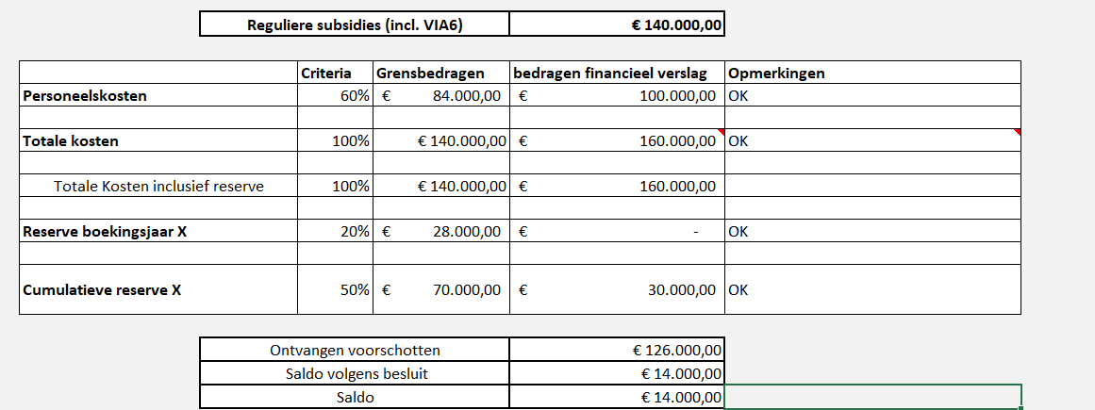
Stap 6: controle samenvatting
Als alles correct werd ingevuld, is de afrekening direct zichtbaar
  Wordt automatisch berekend
  Niet akkoord? Geef commentaar in de opmerkingen-velden

Slide 35
Stap 7: grootboek
Aandacht voor vereisten grootboek
  Resultatenrekening of samenvatting grootboek = NIET voldoende
  Het ingediend sjabloon moet aansluiten bij het grootboek!
Minimale vereisten
  Per bedrag omschrijving van de kost (wat?)
  Per bedrag naam tegenpartij (aan/van wie?)
  Opgesplitst per activiteitencentrum
  Opgesplitst per grootboekrekening

Slide 36
Afsluitend

Slide 37
Gebruik de slides

Slide 38
Dubbelfinanciering
Steekproefsgewijze controle is steeds mogelijk
  Opvragen van facturen, nakijken overeenkomst grootboek en sjabloon
  Doel: onder andere toezien op dubbelfinanciering
    Bijvoorbeeld: indien er €600 energiekosten zijn en er wordt een VIPA premie van €400 ontvangen, dan kan slechts maximaal €200 energiekosten aangerekend worden aan de overheid
  Zorg dat dit steeds in orde is!
  De zorgraad is hier zelf de eindverantwoordelijke

Slide 39
Algemeen: financiële verantwoording
Signaleer grote problemen op voorhand
  “De cumulatieve reserve van het vorige jaar klopt niet”
  “Er is vorig jaar een fout in de boekhouding geslopen, waardoor we nu in de knoei zitten”
  “Er is een speciale situatie, die niet in de slides zit, en we weten niet wat we moeten doen”
  ….

Slide 40
Algemeen: financiële verantwoording
Gebruik de commentaar-velden
  Voorbeeld vorige jaren: “Er lijkt een fout in de formule te zitten waardoor mijn saldo fout berekend wordt”
  Voorbeeld vorige jaren: “Door een afrondingsfout lijkt het alsof we te veel reserve aanleggen, terwijl dat niet zo is”
  “Ik geef graag wat extra uitleg waarom we een bepaalde inkomst toch meenemen op het activiteitencentrum”
  “We hebben een erg hoge kost voor X dit jaar want ….”

Slide 41
Geef feedback!
Zo kunnen we het sjabloon verbeteren richting de toekomst

Slide 42
eerstelijn@vlaanderen.be

